Slide 1
FY22の熊谷の活動内容
人工酵素設計
熊谷 渉
YHQ MK本部 イノベーションセンター
プロジェクトデザイン部 オペレーショナルエクセレンスGr.
2022年4月18日

Slide 2
打合せの目的と背景
目的
熊谷の酵素設計テーマにおける活動内容について承認・理解いただく。
背景
本テーマの立上当初から状況が変わってきており、実際の担当内容も拡張しつつある。
OKRの目標設定に影響する。
TL伊崎さんが途中でお休みする予定なので、本テーマの実作業人数も少なくなる。

Slide 3
サマリ
技術動向サーベイのまとめについて議論。そのサマリ文章を作成中。
本テーマの設計パートについて、今年度の活動内容について議論中。

Slide 4
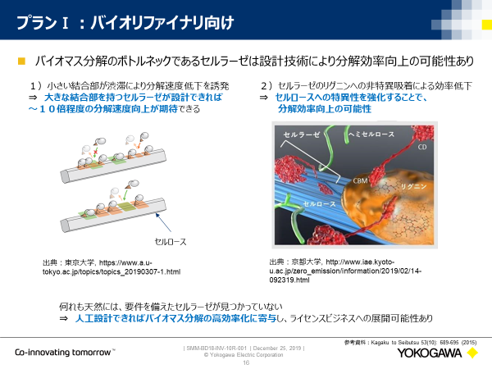
人工酵素設計テーマの目標
1. 振り返り
世界観：バイオリファイナリ、バイオマス分解酵素の人工創製
目標：人工酵素設計を要素技術として確立すること
タンパク質生産のバリューチェーン上流を押さえる
設計対象：セルロース分解酵素、特にセルロース結合性ドメイン（CBD）
CBDを上手く設計すれば、結果的に分解効率改善に貢献するはず
1. 結合部をサイズアップすることで、酵素の渋滞を緩和
2. 非生産的な結合を減らすことで、生産的結合の割合を増加
LR1からの抜粋

Slide 5
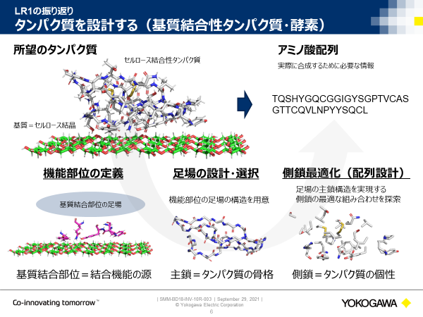
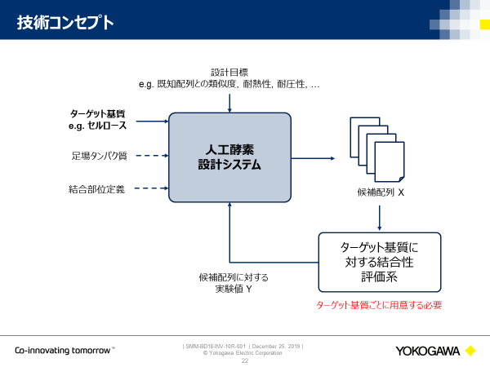
設計技術の開発目標
1. 振り返り
設計目標を満たしながら、天然CBDからの改変率を上げていくことに対応できる
Step1：既知CBDの改変
Step2：足場置換による新規CBDの創製
Step3：結合部位を含めた新規CBDの創製
LR2-2からの抜粋
LR1からの抜粋

Slide 6

設計方法の戦略
1. 振り返り
天然CBDから改変し、候補（変異体）を生成
机上シミュレーションによって、設計目標達成に有望な候補をスクリーニング
パブリックDB以外に、変異体のwet実験値も新規データとし、その差分を候補生成に反映
設計目標
①候補生成
②スクリーニング
（机上シミュレーション）
③Wet実験
配列プール
配列候補
評価系
TQSHYGQC
TQSHYGQC
探索指針
TQAHYGQC
TQDHYGQC
TQDHYGQC
④特徴抽出
実評価／外部DB

Slide 7
要素技術
1. 振り返り
①変異体生成：一定の改変率内で、評価値が最大となる候補を探索、最適化技術
②机上評価：AI技術
④特徴抽出：大量データから有望な特徴を抽出、AI技術

Slide 8
各要素技術の成果：変異体生成
1. 振り返り
①変異体生成：一定の改変率内で、評価値が最大となる候補を探索
②机上評価：
③Wet実験：
④特徴抽出：大量データからAI技術によって、有望な特徴を抽出

Slide 9
各要素技術の成果：机上評価
1. 振り返り
①変異体生成：一定の改変率内で、評価値が最大となる候補を探索
②机上評価：
③Wet実験：
④特徴抽出：大量データからAI技術によって、有望な特徴を抽出

Slide 10
各要素技術の成果：特徴抽出
1. 振り返り
①変異体生成：一定の改変率内で、評価値が最大となる候補を探索
②机上評価：
③Wet実験：
④特徴抽出：大量データからAI技術によって、有望な特徴を抽出

Slide 11
テーマ状況に対する認識
1. 概要
一旦、有名な技術を集めて試したが満足な設計ができなかった
想定していたギャップが揺らいできた
目標
CBD人工設計
現状の技術
改変率が高いCBDで本当に満足か？
変異体生成（Rosetta、最適化）
机上評価（ドッキングシミュレーション、MDシミュレーション）
wet評価系
⇒バイオマス分解酵素を見据える？
ギャップ
結合力を持つCBDを簡単に生成できない
世の中の技術動向
CBDの大量評価も簡単でない
タンパク質設計技術のアドバンスが速い
⇒より現実的な設計方法を検討する？
⇒もっと役立ちそうなものがありそう？

Slide 12
設計対象（暫定）
1. 概要
触媒作用＋結合作用を示すマルチモジュール型タンパク質（酵素）
固体基質に作用する機能を有する酵素の多くは、触媒ドメインと結合ドメインでモジュール化されている
固体基質に作用する酵素としては、バイオマス分解酵素をイメージ
特定の固体基質に上手く作用する条件（仮説）をクリアし、作用する能力がある
基質表面において、酵素の濃縮と渋滞解消を両立することで、効率的な反応を実現する
各機能モジュールの相性（結合作用のバランスなど）が良い
結合ドメインを含めた機能性タンパク質の範囲まで拡張する可能性が高い

Slide 13
設計システム（暫定）
1. 概要
下記設計システムを想定
①候補生成に該当するプロトコルは、別途設定が必要
設計目標
①候補生成
②スクリーニング
（机上シミュレーション）
③Wet実験
配列プール
配列候補
評価系
TQSHYGQC
TQSHYGQC
探索指針
TQAHYGQC
TQDHYGQC
TQDHYGQC
④特徴抽出
実評価／外部DB

Slide 14
要素技術
1. 概要
①候補生成
人工設計には、探索空間を効率的に探索することが必要
効果的に空間を制限することが必要（特徴を制約として与える技術）
評価値を改善するようなサンプルを探索する（サンプリング・最適化技術）
④特徴抽出
既存DB／外部DBから、有効な特徴を抽出する（機械学習、データ分析、最適化技術）
具体的な要素技術の目標は、全体の設計目標やプロトコルを決めた後に定める

Slide 15
熊谷の担当
1. 概要
データ分析、機械学習、深層学習
最適化チームで、プロセスデータ解析業務を経験
2021年3月 日本ディープラーニング協会 エンジニア資格
最適化技術
最適化チームで、プロセス改善業務を経験
2020年10月 最適化分野で博士号取得
（先期以前同様に）要素技術①④の検討、サーベイなどで貢献できる可能性

Slide 16
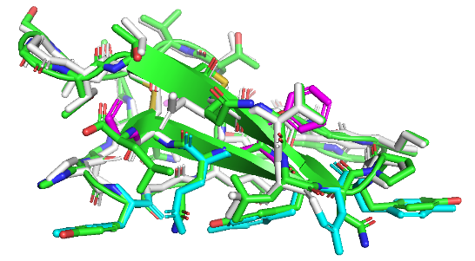
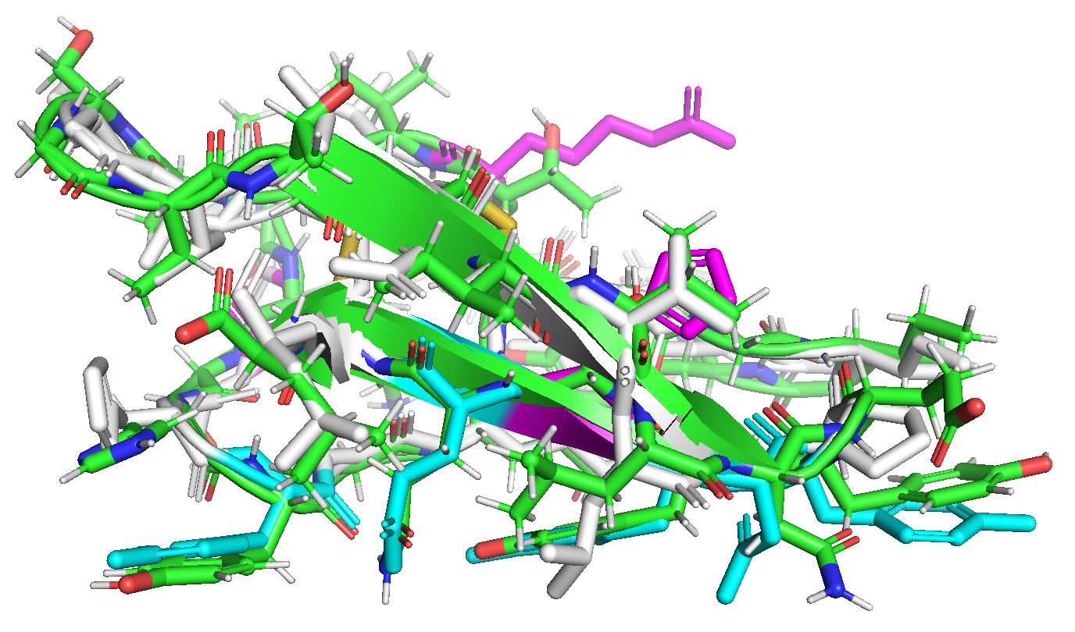
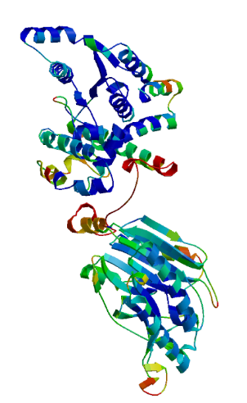
汎用な特徴抽出技術のイメージ
1. 概要
設計目標
候補生成において不利な特徴を直接禁止することで、
悪質な候補の割合を減らす
（そこそこ良い候補の生成を効率化）
結合力、分解力 etc.
実評価データ
学習・適用
配列長に依存しない
生成した変異体
特徴
評価値
〇〇
△△
抽出
設計目標達成に不利な特徴
原子座標
配列
Encoder
TQSHYGQC
TQSAYGQC
外部データ
学習・適用
一般の酵素・機能ドメイン
候補生成において、
直接禁止する
特徴
評価値
〇〇
△△
机上評価が必要
原子座標
TQSHYGQC
配列
構造情報を効率的な形式で圧縮

Slide 18
アミノ酸残基物性
補足
1 | 3 | 和名 | 質量 | 親／疎水 | 荷電
A | ALA | アラニン | 89.1 | 疎水性 | N
C | CYS | システイン | 121.2 | 中程度 | N
D | ASP | アスパラギン酸 | 133.1 | 親水性 | ―
E | GLU | グルタミン酸 | 147.1 | 親水性 | ―
F | PHE | フェニルアラニン | 165.2 | 疎水性 | N
G | GLY | グリシン | 75.1 | 疎水性 | N
H | HIS | ヒスチジン | 155.2 | 中程度 | ＋
I | ILE | イソロイシン | 131.2 | 疎水性 | N
K | LYS | リジン | 146.2 | 親水性 | ＋
L | LEU | ロイシン | 131.2 | 疎水性 | N
1 | 3 | 和名 | 質量 | 親／疎水 | 荷電
M | MET | メチオニン | 149.2 | 中程度 | N
N | ASN | アスパラギン | 132.1 | 親水性 | N
P | PRO | プロリン | 115.1 | 疎水性 | N
Q | GLN | グルタミン | 146.2 | 親水性 | N
R | ARG | アルギニン | 174.2 | 親水性 | ＋
S | SER | セリン | 105.1 | 親水性 | N
T | THR | トレオニン | 119.1 | 親水性 | N
V | VAL | バリン | 117.2 | 疎水性 | N
W | TRP | トリプトファン | 204.2 | 疎水性 | N
Y | TYR | チロシン | 181.2 | 親水性 | N

Slide 19
サンプルリスト
補足
No. | 変異数 | 改変の種類など | セルロース結合能（想定）
C |  | コントロール | なし（基準）
1 | 0 | WT | あり（基準）
2-6 | 1 | セルロース結合部位（Y5・N29・Y31・Y32・Q34）のALA置換 | WTより弱い
7-16 | 2 | セルロース結合部位（Y5・N29・Y31・Y32・Q34）のALA置換 | WTより弱い
17-26 | 3 | セルロース結合部位（Y5・N29・Y31・Y32・Q34）のALA置換 | WTより弱い
27-31 | 4 | セルロース結合部位（Y5・N29・Y31・Y32・Q34）のALA置換 | WTより弱い
32 | 5 | セルロース結合部位（Y5・N29・Y31・Y32・Q34）のALA置換 | WTより弱い
33-38 | 1 | セルロース結合部位の一部（Y5・Y31・Y32）をTRP・PHE・TYRのいずれかで置換 | WTと同程度～WTより強い
39-50 | 2 | セルロース結合部位の一部（Y5・Y31・Y32）をTRP・PHE・TYRのいずれかで置換 | WTと同程度～WTより強い
51-58 | 3 | セルロース結合部位の一部（Y5・Y31・Y32）をTRP・PHE・TYRのいずれかで置換 | WTと同程度～WTより強い
59-88 | 1 | セルロース結合部位以外のALA置換 | WTと同程度
89-100 | 様々 | Takashima et al（五十嵐先生からご紹介いただいた文献）
101-111 | 4～12 | Rosetta標準設計プロトコル適用（Fast Design）、最頻変異体とその派生（back_mut） | 弱い～強い
112-143 | 1 | 点変異 | 弱い～強い
144-179 | 2 | 二点変異 | 弱い～強い
180-195 | 18～24 | Rosetta標準設計プロトコル（Fast Design）適用 | 弱い～強い
196-200 | 1 | 点変異 | 弱い～強い
201-233 | 3 | 変異体探索（CYSとセルロース結合部位以外） | 弱い～強い
234-266 | 4 | 変異体探索（CYSとセルロース結合部位以外） | 弱い～強い
267-300 | 5 | 変異体探索（CYSとセルロース結合部位以外） | 弱い～強い

